Slide 1
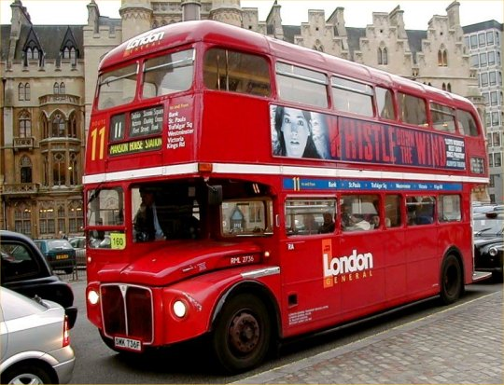
Werkweek Londen 3e klassen
1 – 7 - 2019
t/m
5 – 7 - 2019

Slide 2
Inhoud
Waar gaat de reis naartoe?
Begeleiding
Programma werkweek
Aandachtspunten voor ouders en leerlingen

Slide 3
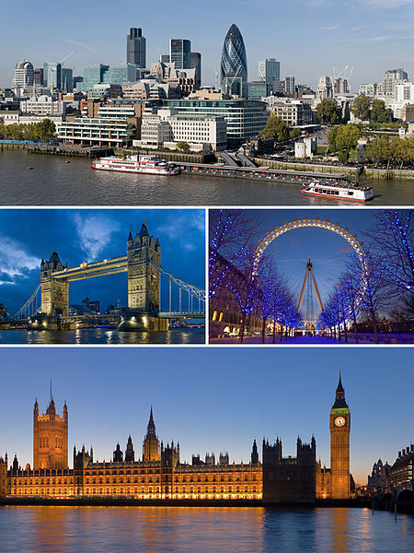
Waar gaat de reis naartoe?
Londen

Slide 4
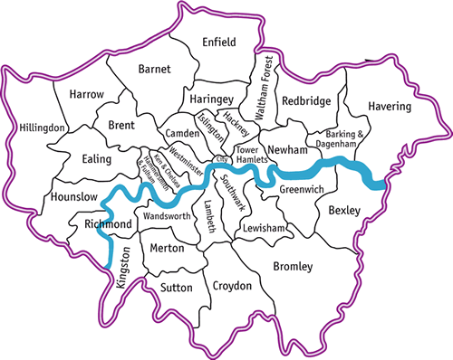
Waar gaat de reis naar toe?

Slide 5
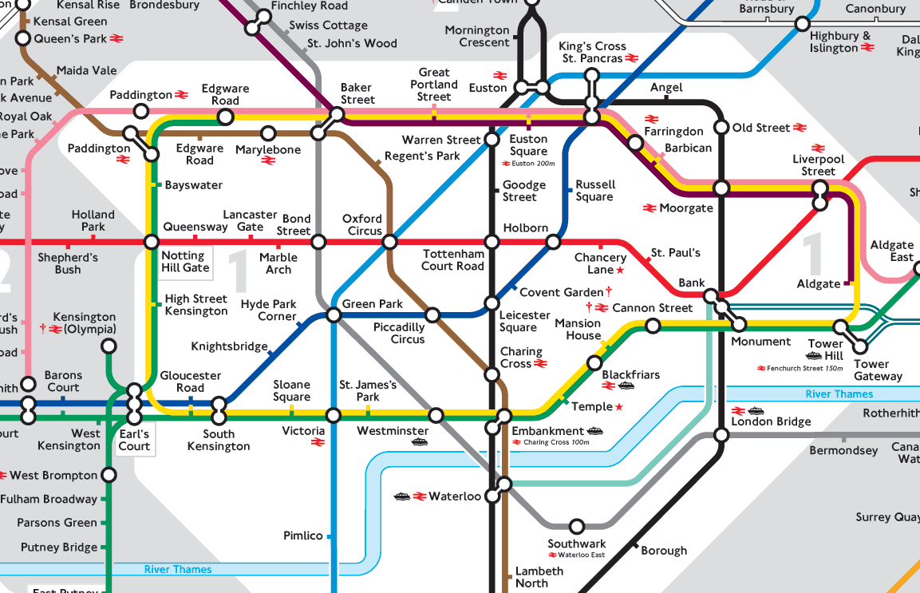
Waar gaat de reis naar toe?

Slide 6
Begeleiding
1. Dhr. H. Dekker
2. Mevr. Y. Hoeksema
3. Mevr. M. Jonker
4. Dhr. J. Neijenhuis
5. Dhr. G. Plat
6. Dhr. D. Pol
7. Mevr. M. Schierbeek

Slide 7
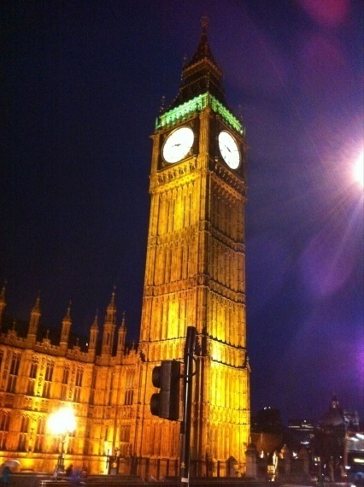
Programma Werkweek
Maandag 1-7-2019
5.00 uur: aanwezig school
5.15 uur: vertrek naar Calais met de ferry naar Dover
met de bus naar het hotel
avondmaaltijd in centrum van Londen
wandeling langs de Thames

Slide 8
Crystal Palace

Slide 9
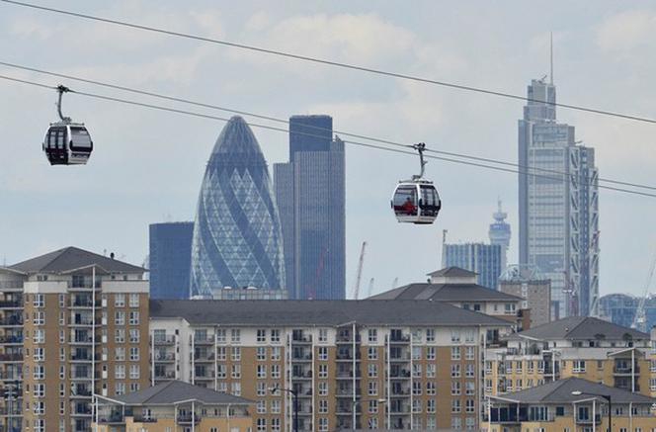
Programma werkweek
Dinsdag 2-7-2019
ontbijten
met de metro naar westelijk Londen o.a. Trafalgar Square
te voet naar Buckingham Palace
Covent Garden (lunch)
keuzeprogramma :
London Eye, Emirates
stadium (Arsenal) of Covent Garden
diner
met de Emirates kabelbaan

Slide 10
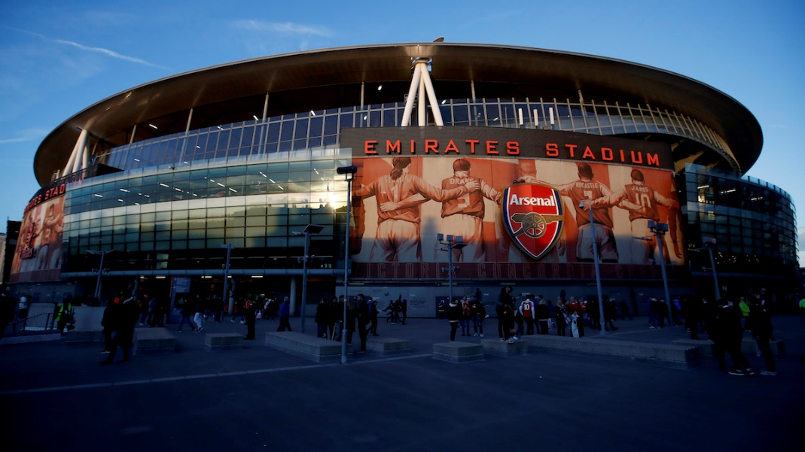
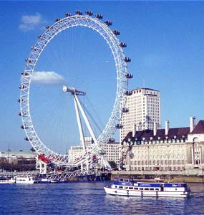
Toelichting keuzeprogramma
Toegang is voor eigen rekening
Keuzeformulier invullen
Inleveren met geld bij een van de begeleidende docenten
London Eye + rondvaart
Emirates stadium (Arsenal)
Covent Garden → eigen besteding

Slide 11
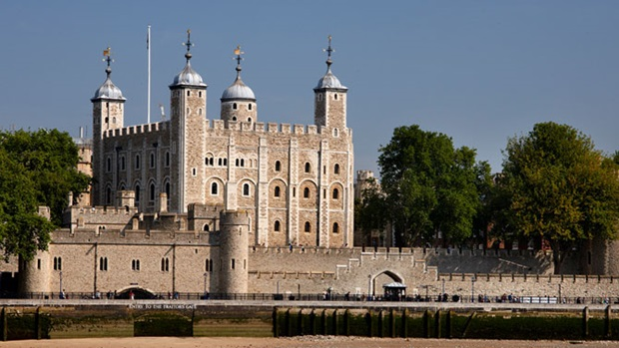
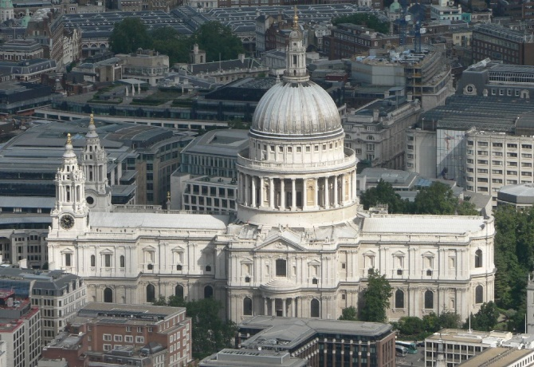
Programma werkweek
Woensdag 3-7-2019
ontbijten
naar oostelijk deel Londen o.a. Tower of London en de Tower Bridge
lunch op eigen kosten
wandeling richting St. Pauls Cathedral (bezoek)
diner in de stad
Jack the Ripper Tour

Slide 12
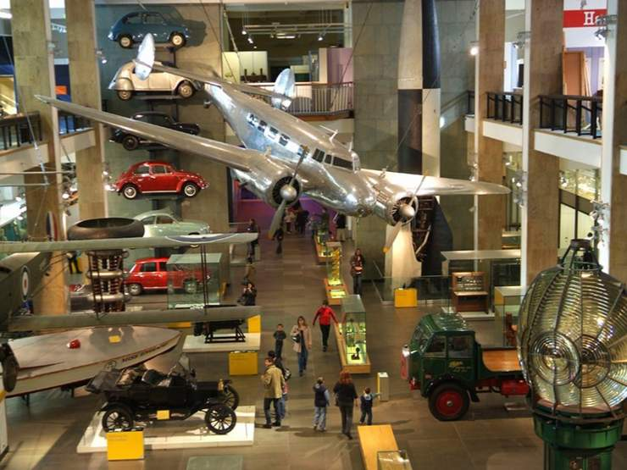
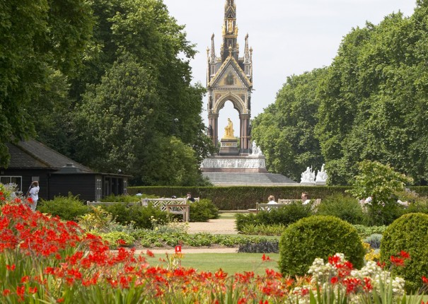
Programma werkweek
Donderdag 4–7-2019
ontbijten
met de metro naar het Science Museum, Natural History museum en Victoria en Albert museum
lunch in Hyde Park

Slide 13
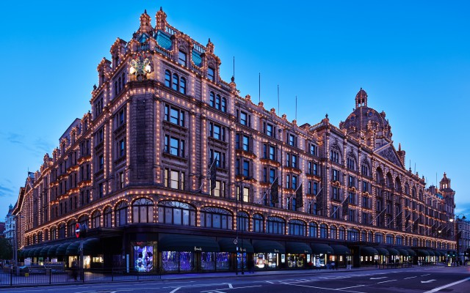
Programma werkweek
Vervolg donderdag
eventueel in Harrods kijken
Piccadilly Circus
winkelen
op eigen kosten avondmaaltijd

Slide 14
Programma werkweek
Vrijdag 5-7-2019
ontbijten
terugreis vanaf 9.00 uur
via Dover terug naar Calais terugreis Ter Apel
onderweg stop voor warme maaltijd (eigen kosten)
aankomst ± 21.30 uur

Slide 15
Aandachtspunten voor ouders en leerlingen
1. Tijdsafspraken
Tijd is tijd! De bussen kunnen niet wachten, ze rijden precies op schema
2. Mobiele telefoon
Mobiel bellen van Engeland naar NL is duur! Zorg voor voldoende beltegoed + opgeladen telefoon . Internet uitzetten!
Neem een stekkerblok mee voor opladen
3. Wereldstekker
In Engeland zijn andere stopcontacten

Slide 16
Aandachtspunten voor ouders en leerlingen
4. Geld
Engelse ponden zijn te halen bij de Grenswisselkantoren. Het is ook mogelijk om op de boot of in Londen te pinnen.
5. Kamerindeling
Mogen de leerlingen (zoveel mogelijk) zelf maken: jongens/jongens, meisjes/meisjes
6. Muziek
Geluidsdragers als iPods zijn toegestaan, radio’s en luidsprekers zijn verboden

Slide 17
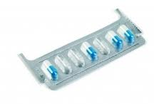
Aandachtspunten voor ouders en leerlingen
7. Slapen
Eigen verantwoordelijkheid. Het is een zwaar programma dus zorg voor genoeg slaap
8. Medicijngebruik
Op tijd doorgeven aan de begeleiders!
Meenemen: medicijnpaspoort (apotheek)

Slide 18
Aandachtspunten voor ouders en leerlingen
9. Vegetarisch of ander dieet?
S.v.p. doorgeven aan de begeleiders!
10. Roken
Is tijdens de activiteiten niet toegestaan (schoolregels)
11. Drank- en drugsverbod
Tijdens de werkweek is het niet toegestaan om alcohol en/of drugs te gebruiken

Slide 19
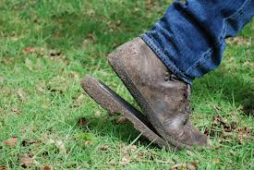
Aandachtspunten voor ouders en leerlingen
12. Zorgpas, ID / Paspoort
Internationale zorgpas (in handbagage)
ID of paspoort meenemen (in handbagage!!!)
Een kopie van beide documenten inleveren (op A-4)
13. Kleding
Zorg voor goede wandelschoenen!
14. Extreem gedrag
Bijv.: diefstal, drank- en/of drugsgebruik
Directe thuisreis onder begeleiding op kosten van ouders
Eindverantwoordelijkheid ligt altijd bij de ouders

Slide 20
Bedankt voor uw aandacht
Gelegenheid om vragen te stellen
Inleveren verklaring akkoord afspraken werkweek

